Slide 1














クイズ
柳沼吉平

Slide 2



実装した機能
1 文字・音楽・動画を保存
2 クイズ問題の登録

Slide 3

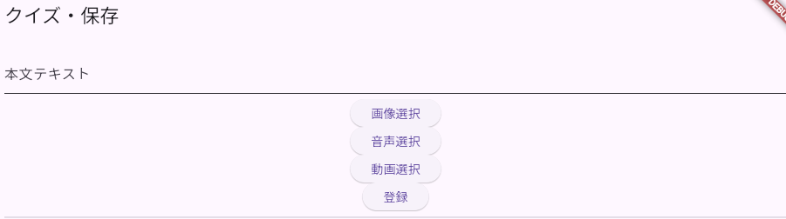
機能１説明
ここで動画や音楽画像をテキスト込みで保存することができる

Slide 4
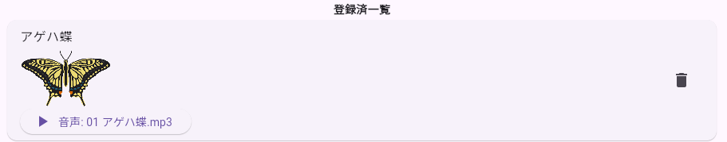
機能１説明
登録されたものはこのように登録済み一覧に表示されます。
ここで保存した音楽や動画、画像を確認することができます。

Slide 5


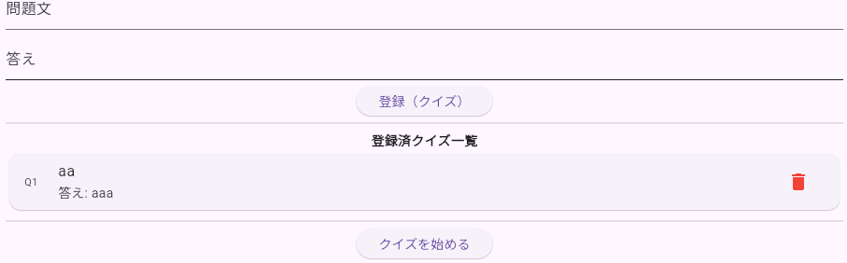
機能２説明
この部分ではクイズの問題登録、削除、クイズ画面に行くことのできるボタンがあります。

Slide 6
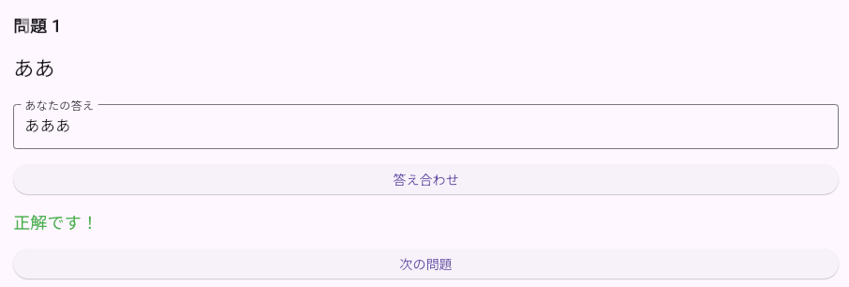
機能２説明
クイズ画面では答えを入力する形式なっていて乳六した後に答え合わせを押すことで正解か間違いかを確認することができます。

Slide 7
まとめ
どんなものを作ろうか悩みすぎてよくわからない感じのになってしまった。

